Slide 1



Slide 2

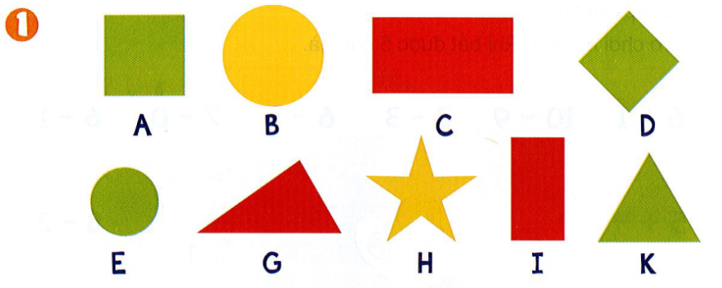








Những hình nào là hình vuông?
b. Những hình nào là hình tam giác?
c. Những hình nào là hình tròn?
d. Những hình nào là hình chữ nhật?
I

Slide 3
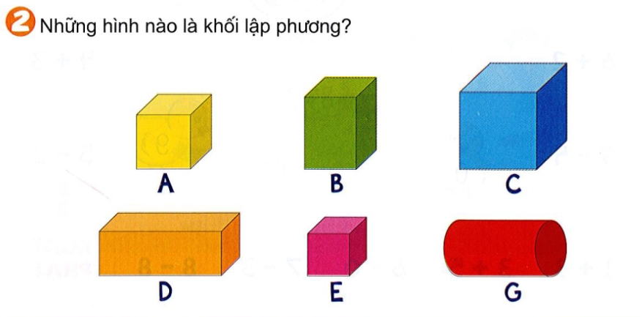

Slide 4
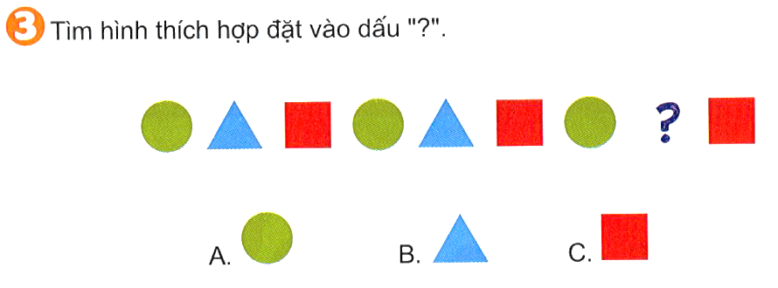

Slide 5
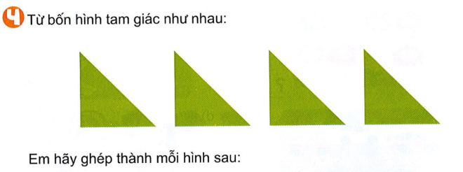
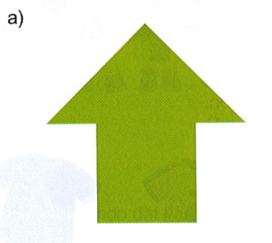
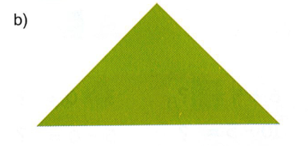

Slide 8
Hướng dẫn GV sử dụng Slide 6 và 7:
Để di chuyển và sắp xếp các hình tam giác để thành 1 hình, GV click chuột vào lần lượt các hình tam giác, hiệu ứng sẽ tự động sắp xếp các hình.

